Slide 1

2D게임 프로그래밍 2차 발표
2021180048
게임공학과
조민근

Slide 2
게임의 컨셉
스케이트 보드와 스노우 보드와 같은 스포츠를 컨셉으로 합니다.
고전 2D게임을 기초로 합니다.
타이밍에 맞게 특정키를 입력하면 점수를 얻습니다.
다양한 기술을 구사할수 있고 성공하면 점수를 얻습니다.
구사한 기술의 난이도에 따라 점수를 차등적으로 얻습니다.
매판마다 기록을 갱신할 수 있는 재미요소가 있습니다.

Slide 3
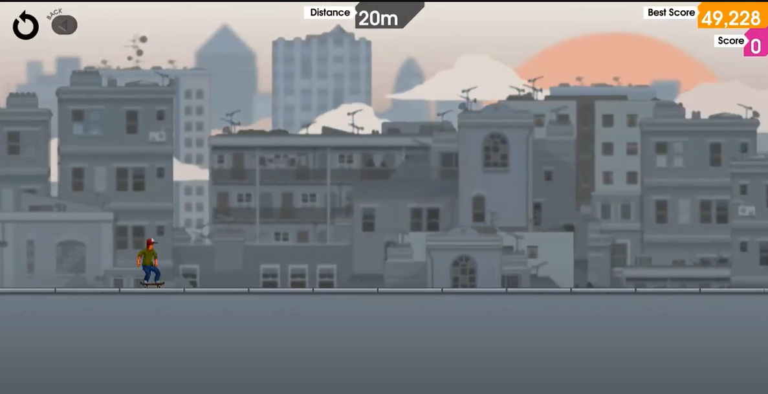
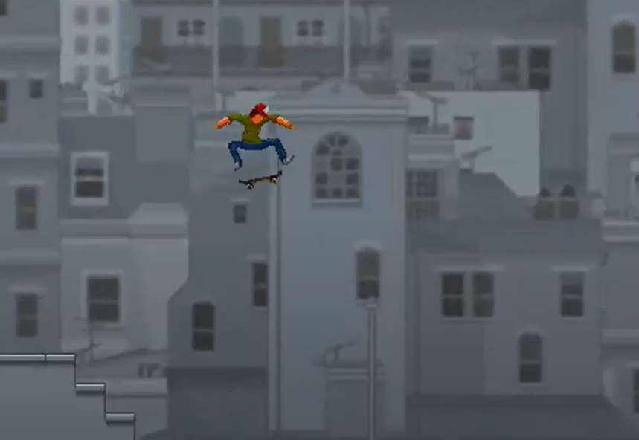
게임의 진행
olliolli라는 게임을 참고 하였습니다.
보드를 타고 진행합니다.
점프키를 누르면 점프가 가능합니다.

Slide 4
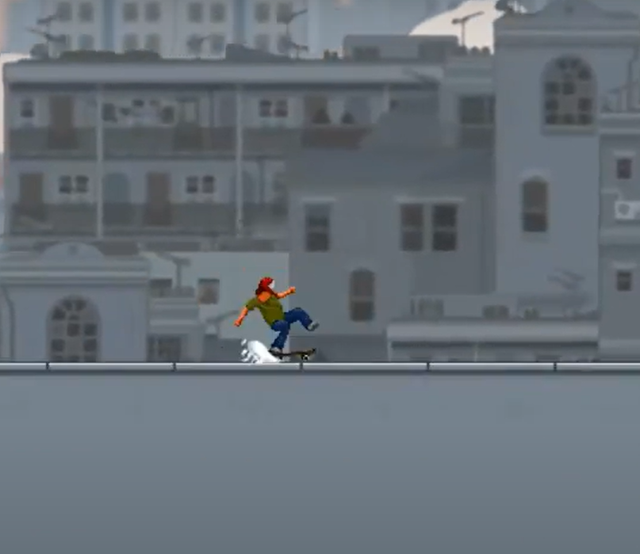
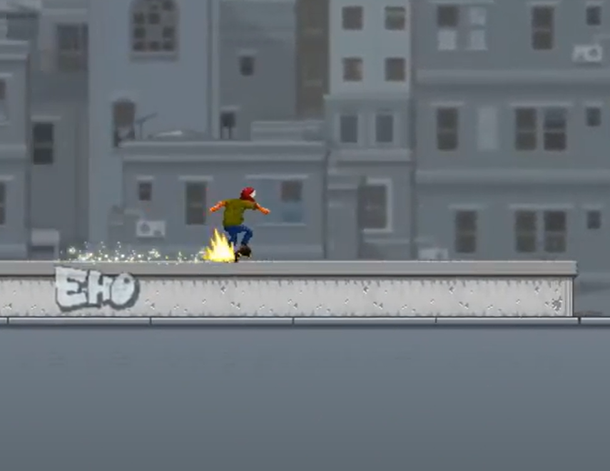
게임의 진행
착지시 정확한 타이밍에 특정 키를 눌러주면 점수를 얻고
타이밍을 맞추지 못하면 점수를 잃고 속도가 감소합니다.
난간을 탈 수 있으며 마찬가지로 정확한 타이밍에 키를 눌러줘야 합니다. 난간을 타면 추가 점수를 얻습니다.

Slide 5
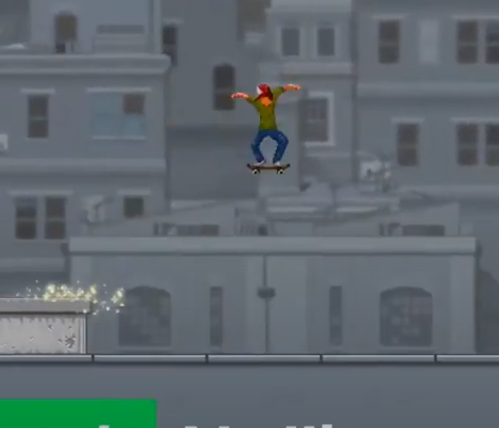
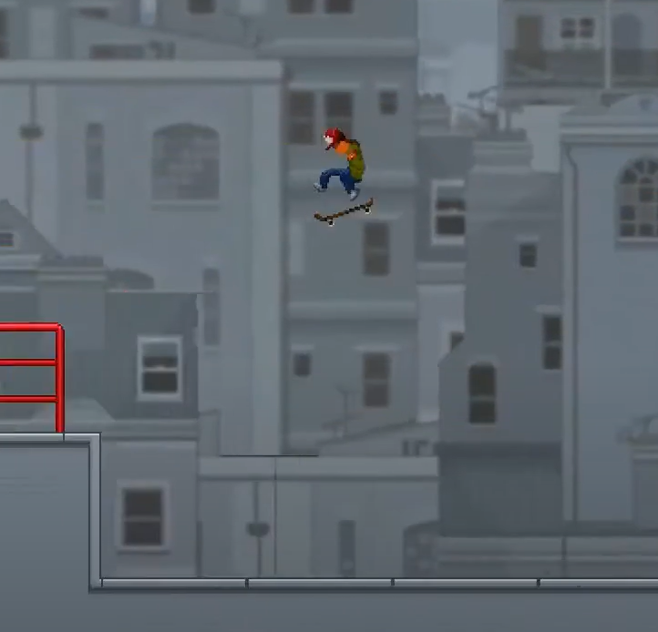
게임의 진행
난간이나 장애물 에서 내려올때 점프 할 수 있습니다.
점프후에 다양한 기술을 구사할 수 있으며 기술의 난이도에 따라 점수가 다릅니다. 지형지물 을 파악하고 고난이도의 기술을 구사 하면 높은 점수를 얻을 수 있습니다. 점수를 갱신해 가며 게임을 진행 합니다.

Slide 6
개발 일정
1주차 | 계획: 리소스 수집 결과: 추가 수집 필요 | 60%
2주차 | 계획: 키보드 입력과 움직임 애니메이션 구현 결과: 입력이 있으면 캐릭터가 움직이는 구현 완료 | 90%
3주차 | 계획: 입력에 해당하는 기술 애니메이션 구현 결과: 올라타기, 착지, 발구르기 구현, 다른 기술들 구현 예정 | 50%
4주차 | 계획: 바닥과 충동처리 구현, 결과: 기술 구현을 위해 바닥과 충동처리 먼저 구현완료, 중력 추가 | 90%
5주차 | 지형지물과의 충돌처리 구현
6주차 | 점수 시스템 구현
7주차 | ui구현
8주차 | 최종 점검
평균 72.5%

